Slide 1
网页编程基础 HTML5
Unit03
WebBasic HTML5

Slide 2
上午 | 09:00 ~ 09:30 | 作业讲解和回顾
 | 09:30 ~ 10:20 | 结构标记
 | 10:30 ~ 11:20 | 表单
 | 11:30 ~ 12:00
下午 | 14:00 ~ 14:50
 | 15:00 ~ 15:50 | 新表单元素
 | 16:00 ~ 16:50
 | 17:00 ~ 17:30 | 总结和答疑

Slide 3
结构标记
结构标记概述
结构标记的作用
结构标记
结构标记
结构标记
<header> 元素
<nav> 元素
<section> 元素
<article> 元素
<footer> 元素
<aside> 元素
Notes:
结构标记

Slide 4
结构标记概述
Notes:
结构标记概述

Slide 5
结构标记的作用
经常使用 <div> 元素设计页面的大致布局，如页头、导航栏、主要内容部分和页脚等
布局复杂时，会出现大量的 <div> 元素
元素相互形成嵌套，页面会难以处理和维护
HTML5 提供了结构标记，专门用于标识常见的结构
如页头、页脚等
可以很方便的实现页面各个部分的划分
使得文档结构更清晰明确，代码更容易阅读
Notes:
结构标记的作用

Slide 6
结构标记的作用（续1）
<body>
<div id="header">
页头部分内容
</div>
<div id="main">
页面主体部分内容
</div>
<div id="footer">
页脚部分
</div>
</body>
<body>
<header>
页头部分内容
</header>
<section>
页面主体部分内容
</ section >
<footer>
页脚部分
</ footer >
</body>
Notes:
结构标记的作用（续1）

Slide 7
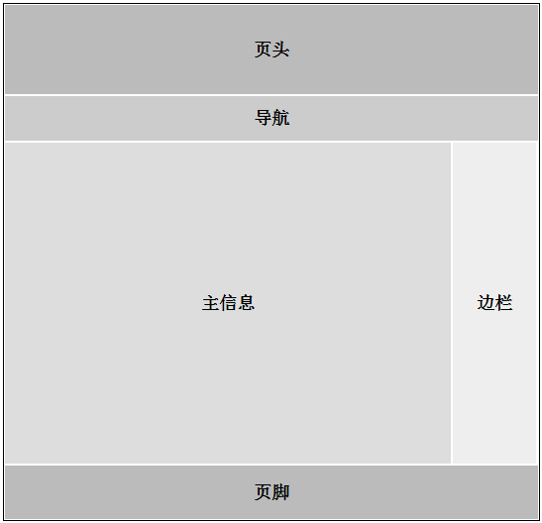
结构标记
Notes:
结构标记

Slide 8
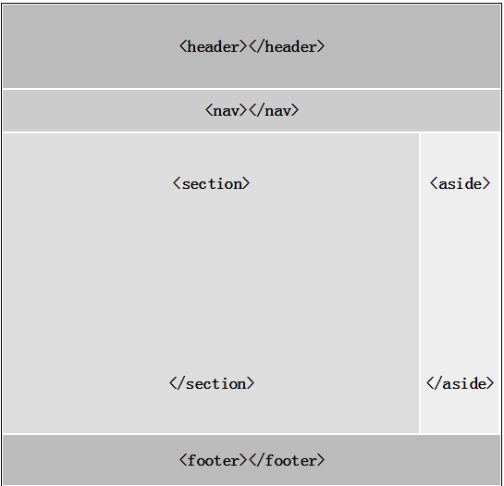
结构标记（续1）
Notes:
结构标记（续1）

Slide 9
结构标记
Notes:
结构标记

Slide 10
<header> 元素
<header> 标签，用于定义文档的页眉
通常是一些介绍信息、导航信息、站点标题或者logo 图片等
可以在页面上出现多次，可以作为任何部分的头部定义
<body>
<header>
<img src="image/flower.jpg" />
<h1> Welcome to my homepage</h1>
</header>
</body>
Notes:
<header> 元素

Slide 11
<nav> 元素
<nav> 元素来定义页面的导航链接部分
用于包含表示链接的其他元素
<body>
<header>Flowers</header>
<nav>
<ul>
<li><a href="">Rose</a></li>
<li><a href="">Daisy</a></li>
<li><a href="">Daffodil</a></li>
</ul>
</nav>
</body>
Notes:
<nav> 元素

Slide 12
<section> 元素
<section> 标签用于定义文档中的节
表示文档中的一个具体的组成部分
常用于为页面上的内容分块，比如定义章节、页眉、页脚或文档中的其他部分
可以使用 <header> 元素为内容添加标题
<body>
<header >Rose</header>
<section>
<img src="image/rose.jpg" alt="rose"/>
With sunshine, water, and careful tending, roses will bloom several times in a season.
</section>
</body>
Notes:
<section> 元素

Slide 13
<article> 元素
<article> 标签常用于定义独立于文档的其他部分的内容
比如论坛的一个帖子、一篇报纸文章、某个博客条目或者用户评论等
<body>
<header >Rose</header>
<section>
<img src="image/rose.jpg" alt="rose"/>
With sunshine, water, and careful tending, roses will bloom several times in a season.
</section>
<article>
<h1>Internet Explorer 9</h1>
<p> IE9于 2011 年 3 月 14 日发布.....</p>
</article>
</body>
Notes:
<article> 元素

Slide 14
<footer> 元素
<footer> 元素常用于定义某区域的脚注信息
常用来定义文档的页脚，以包含友情链接、版权信息和作者信息等
一个页面中也可以包含多个 <footer> 元素
<body>
…
<footer>
<ul>
<li><a href="">关于我们</a></li>
<li><a href="">站点地图</a></li>
<li><a href="">帮助</a></li>
</ul>
<span>&copy;2012 XX网 京ICP证XXXXX号</span>
</footer>
</body>
Notes:
<footer> 元素

Slide 15
<aside> 元素
<aside> 元素常用于定义页面的一些额外组成部分
如广告栏、侧边栏和相关引用信息等
<body>
…
<aside>
<p>最新留言</p>
<section>广告</section>
</aside>
<footer>
<ul>
<li><a href="">关于我们</a></li>
<li><a href="">站点地图</a></li>
<li><a href="">帮助</a></li>
</ul>
<span>&copy;2012 XX网 京ICP证XXXXX号</span>
</footer>
</body>
Notes:
<aside> 元素

Slide 16
使用结构标记为 HTML文档定义布局
【参见COOKBOOK】

Slide 17
表单
表单概述
表单的作用
表单元素<form>
表单控件
表单
<input> 元素
<input> 元素
文本框与密码框
单选框和复选框
按钮
隐藏域和文件选择框
其它控件
Notes:
表单

Slide 18
表单
表单概述
表单
<input> 元素
其它控件
<label> 元素
选项框
<textarea> 元素
为控件分组
浮动框架<iframe>元素
Notes:
表单

Slide 19
表单概述
Notes:
表单概述

Slide 20


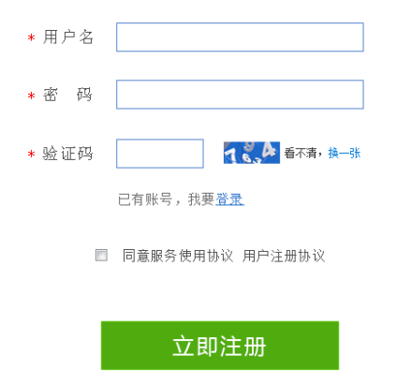





表单的作用
tarena
******
0718
Notes:
表单的作用

Slide 21
表单的作用（续1）
表单用于显示、收集信息，并提交信息到服务器
表单有两个基本部分
实现数据交互的可见的界面元素，比如文本框或按钮
提交后的表单处理
界面元素
使用 <form> 元素创建表单
在 <form> 元素中添加其他表单可以包含的控件元素
Notes:
表单的作用（续1）

Slide 22
表单元素 <form>
定义表单：使用成对的 <form></form> 标记
主要属性
action：定义表单被提交时发生的动作，通常包含服务方脚本的URL（比如JSP、PHP）
method：指出表单数据提交的方式，取值为 get 或者 post
enctype：表单数据进行编码的方式
name：表单名称
Notes:
表单元素 <form>

Slide 23
表单控件
表单可以包含很多不同类型的表单控件
表单控件元素是包含在表单元素中具有可视化外观的HTML元素，用于访问者输入信息
表单控件元素有
input元素：文本输入控件、按钮、单选和复选按钮、选项框、文件选择框和隐藏控件等
textarea元素
select和option元素
其他元素
Notes:
表单控件

Slide 24
<input> 元素
Notes:
<input> 元素

Slide 25
<input> 元素
<input> 元素用于收集用户信息
该元素是一个单标记，语法为：<input />
主要属性
type：根据不同的 type 属性值，可以创建各种类型的输入字段，比如文本框、复选框等
value：控件的数据
name：控件的名称
disabled：禁用控件
Notes:
<input> 元素

Slide 26
文本框与密码框
文本框：<input type =“text” />
密码框：<input type =“password”/>
主要属性
name：名称
value ：由访问者自由输入的任何文本
maxlength ：限制输入的字符数
readonly ：设置文本控件只读
Notes:
文本框与密码框

Slide 27
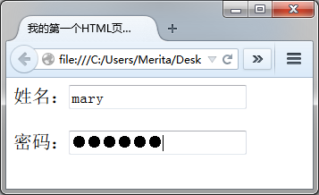
文本框与密码框（续1）
姓名：<input type="text" name="username"
value="mary" maxlength="6" />
<br /><br />
密码：<input type="password" name="pwd" />
Notes:
文本框与密码框（续1）

Slide 28
单选框和复选框
单选框： <input type=“radio”/>
复选框： <input type=“checkbox” />
主要属性
name：设置名称，并用于分组，一组单选框或者复选框的名称必须相同
value：文本，当提交 form 时，如果选中了此单选按钮，那么 value 就被发送到服务器
checked： 设置默认被选中
Notes:
单选框和复选框

Slide 29
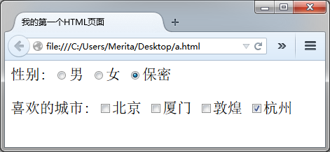
单选框和复选框（续1）
性别:
<input type="radio" name="sex" value="0"/>男
<input type="radio" name="sex" value="1"/>女
<input type="radio" name="sex" value="2" checked="checked"/>保密
<br /><br />
喜欢的城市:
<input type="checkbox" name="cities" value="1"/>北京
<input type="checkbox" name="cities" value="2"/>厦门
<input type="checkbox" name="cities" value="3"/>敦煌
<input type="checkbox" name="cities" value="4" checked="checked"/>杭州
Notes:
单选框和复选框（续1）

Slide 30

按钮
提交按钮： <input type=“submit”/>
传送表单数据给服务器端或其它程序处理
重置按钮： <input type=“reset” />
清空表单的内容并把所有表单控件设置为最初的默认值
普通按钮： <input type=“button” />
用于执行客户端脚本
主要属性
name：名称
value：按钮的标题文本
Notes:
按钮

Slide 31

隐藏域和文件选择框
隐藏域： <input type=“hidden”/>
在表单中包含不希望用户看见的信息
name 属性：名称
value 属性：值
文件选择框： <input type=“file” />
name 属性：名称
Notes:
隐藏域和文件选择框

Slide 32
创建基础表单
【参见 COOKBOOK】

Slide 33
其他控件
Notes:
其他控件

Slide 34
<label> 元素
语法： <label>文本</label>
主要属性：
for：表示与该元素相联系的控件的 ID 值
作用：
将文本与控件联系在一起后，单击文本，效果就同单击控件一样
<input type="checkbox" name="chkHid" id="chkHid" />
<label for="chkHid">不要公开我的信息</label>
Notes:
<label> 元素

Slide 35
选项框
两种：下拉选项框和滚动列表
<select>：创建选项框
name：选项框命名
size：大于 1 ，则为滚动列表
multiple：设置多选
<option>：选项
value：选项的值
selected：预选中
Notes:
选项框

Slide 36


选项框（续1）
选择课程：
<select>
<option value="1">Java</option>
<option value="2">C++</option>
<option value="3">PHP</option>
</select>
选择课程：<br />
<select size="4">
<option value="1">Java</option>
<option value="2">C++</option>
<option value="3">PHP</option>
</select>
Notes:
选项框（续1）

Slide 37
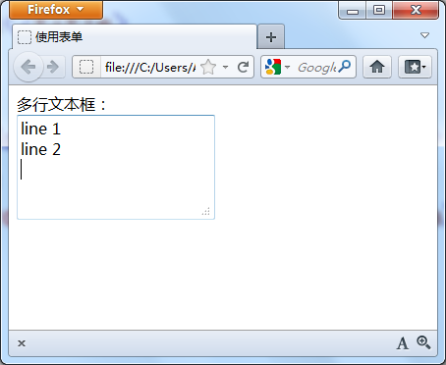
<textarea> 元素
多行文本输入框
<textarea>文本</textarea>
主要属性：
name：名称
cols：指定文本区域的列数
rows：指定文本区域的行数
readonly：只读
多行文本框：<br />
<textarea name="txtInfo" rows="4" cols="20"></textarea>
Notes:
<textarea> 元素

Slide 38
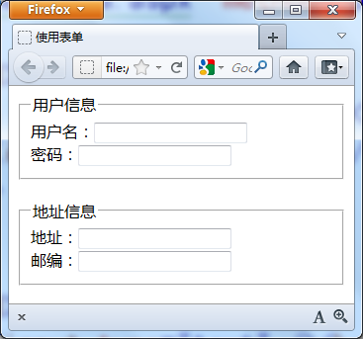
为控件分组
<fieldset> 元素：为控件分组
<legend> 元素：为分组指定一个标题
<fieldset>
<legend>地址信息</legend>
地址：<input type="text" /><br />
邮编：<input type="text" />
</fieldset>
Notes:
为控件分组

Slide 39
创建复杂表单
【参见 COOKBOOK】

Slide 40
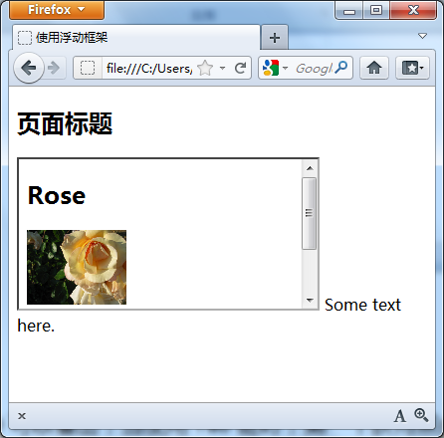
浮动框架<iframe>元素
可以在一个浏览器窗口中同时显示多个页面文档
在页面上使用 <iframe> 元素
设置 <iframe> 元素的 src 属性，指向其他页面的 URL
另外一个页面
Notes:
浮动框架<iframe>元素

Slide 41
浮动框架<iframe>元素（续1）
语法
开始标记：必需
内容：可以添加文本描述，当浏览器不支持<iframe> 元素时，将显示该文本描述信息
结束标记：必需
主要属性
src：浮动框架中的网页的url
height： 高度
width： 宽度
Notes:
浮动框架<iframe>元素（续1）

Slide 42
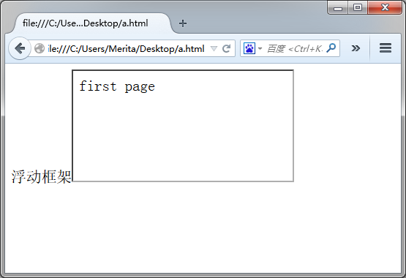
浮动框架<iframe>元素（续2）
浮动框架<iframe src="frame1.html"></iframe>
Notes:
浮动框架<iframe>元素（续2）

Slide 43
新表单元素
新表单元素简介
新表单元素简介
新的 input 类型
电子邮件类型
新表单元素
搜索类型
URL类型
电话号码类型
数字类型
范围类型
颜色类型
日期类型
周类型
月份类型
Notes:
新表单元素

Slide 44
新表单元素简介
Notes:
新表单元素简介

Slide 45
新表单元素简介
无论是实现功能还是展示页面元素，表单在HTML中都有不可替代的作用
在之前版本的HTML中，表单包含的元素非常有限，并且属性也不多，尤其是在数据交互过程中数据的验证需要编写大量的JavaScript代码
上述的不足，都已经在HTML5中被克服了。HTML5在以上的基础上增加了许多标签以及属性，为开发人员带来了极大的方便
Notes:
新表单元素简介

Slide 46
新的 input 类型
Notes:
新的 input 类型

Slide 47

电子邮件类型
功能描述：输入E-mail地址的文本框
语法： <input type="email" />
Notes:
电子邮件类型

Slide 48

搜索类型
功能描述：输入搜索关键字操作的文本框
语法： <input type="search" />
Notes:
搜索类型

Slide 49
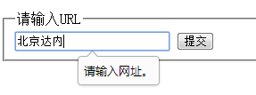
URL类型
功能描述：输入Web站点地址的文本框
语法： <input type="url" />
Notes:
URL类型

Slide 50
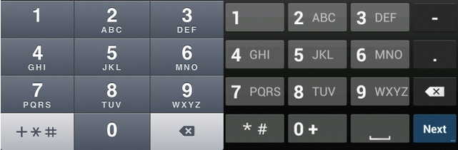
电话号码类型
功能描述：主要针对电话号码的输入，能够指示浏览器根据不同的设备进行调整
语法：<input type=“tel” />
IOS效果
Android效果
Notes:
电话号码类型

Slide 51

数字类型
功能描述：只能接收数字值
语法： <input type=“number" />
属性：
min:当前域能接受的最小值
max:当前域能接受的最大值
step:决定了域所接受值递增或递减的步长，默认为1
Notes:
数字类型

Slide 52

范围类型
功能描述：允许用户选择一个范围的数值
语法： <input type=“range”min=“10” max=“1000” value=“50” />
属性：
min:范围的下限值
max:范围的上限值
step:声明该值递增或递减的步长
value：设定初始值
Notes:
范围类型

Slide 53
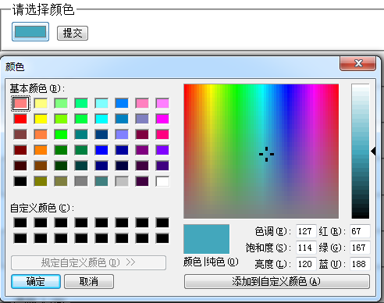
颜色类型
功能描述：预定义的颜色拾取控件
语法： <input type="color" />
Notes:
颜色类型

Slide 54
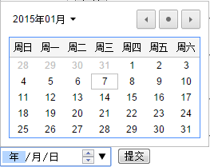
日期类型
功能描述：创建一个日期输入域
语法： <input type=“date" />
Notes:
日期类型

Slide 55
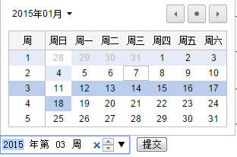
周类型
功能描述：与date类型相似，但是只能选择周
语法：<input type=“week”/>
Notes:
周类型

Slide 56
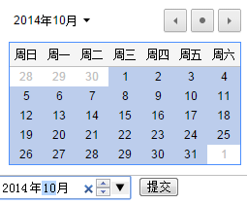
月份类型
功能描述：与date类型很相似，但是只能选择一个月份
语法:<input type=“month”/>
Notes:
月份类型

Slide 57
新的 input 类型
【参见 COOKBOOK】
通过HTML5的新的 input 类型完成用户注册页面的设计

Slide 58
总结和答疑
Notes:
总结和答疑

